Slide 1









República Bolivariana de Venezuela
Universidad Nacional Experimental de Guayana
Vicerrectorado Académico
Coordinación de Pregrado
Proyecto de Carrera: Ingeniería Industrial
Unidad curricular: Sistema de información.
Tecnologías limpias
Tecnologías limpias
Profesora:
Ennis Urbaez
Alumnos(as):
Fabián Chacoa
Dexire Campos
Efrén Morales
Marianninc Rodríguez

Slide 2


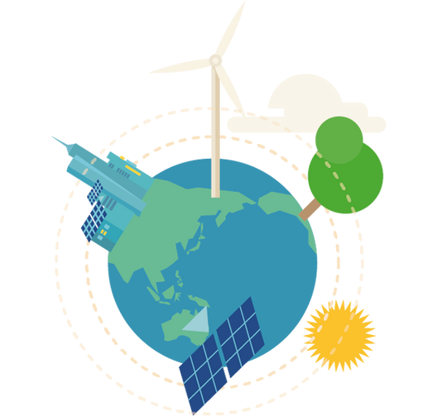
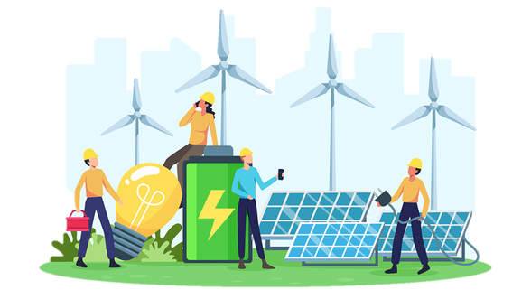


¿Qué son?
Son innovaciones, procesos y productos diseñados para satisfacer nuestras necesidades reduciendo o eliminando el impacto ambiental negativo.
Incluye:
1. Energias renovables
2. Eficiencia energética
3. Movilidad sostenible
4. Reciclaje
5. Uso racional de recursos

Slide 3







Importancia
1.- Reducción del impacto ambiental
5.- Apoyo a los Objetivos de Desarrollo Sostenible
2.- Impulso al desarrollo económico y social
4.- Ventajas para empresas y competitividad
3.- Sostenibilidad y uso eficiente de recursos

Slide 4













Beneficios
1. Reducción de la contaminación
5. Impulso a la innovación y modernización
2.Mejora de la ecoeficiencia
6. Fortalecimiento de la imagen corporativa
3. Ventaja competitiva empresarial
4. Reducción de costos a largo plazo
7. Mejoras en la calidad de vida

Slide 5









Limitaciones y Desventajas
✓Altos costos de inversión
✓Falta de conocimiento
especializado
✓Ausencia de habilidades
operativas
✓Desconocimiento
del marco legal

Slide 6


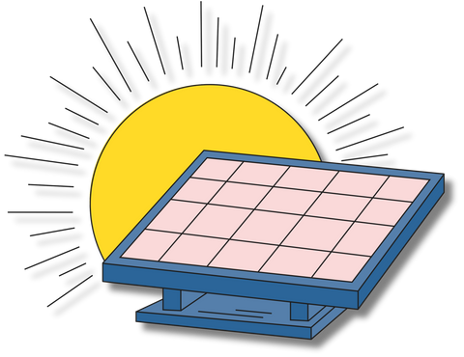




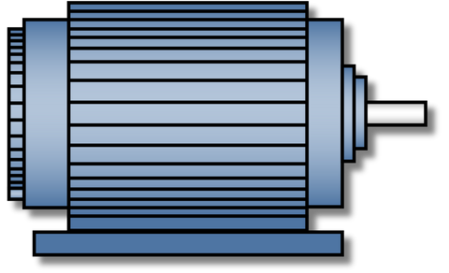

Clasificación
Las tecnologías limpias se agrupan según su función en la reducción del impacto ambiental y la optimización de recursos
ENERGÍAS RENOVABLES
TECNOLOGÍAS DE EFICIENCIA ENERGÉTICA
Generan energía a partir de fuentes naturales e inagotables.
Permiten reducir el consumo de energía sin disminuir el rendimiento de los sistemas o servicios.
ENERGÍA SOLAR
ENERGÍA EÓLICA
ENERGÍA HIDRÁULICA
ILUMINACIÓN LED
MOTORES DE ALTA EFICIENCIA

Slide 7


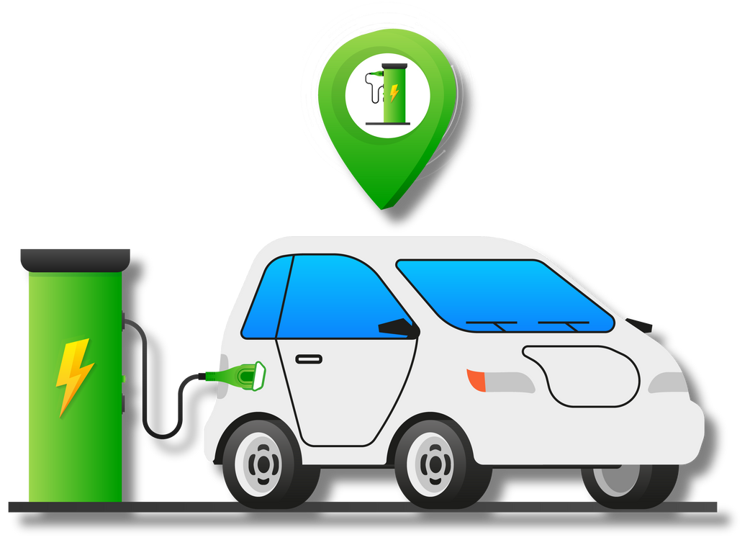
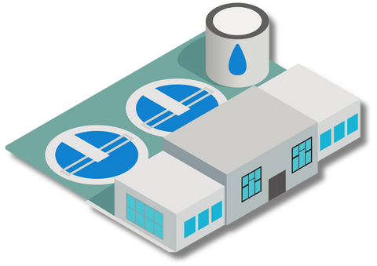


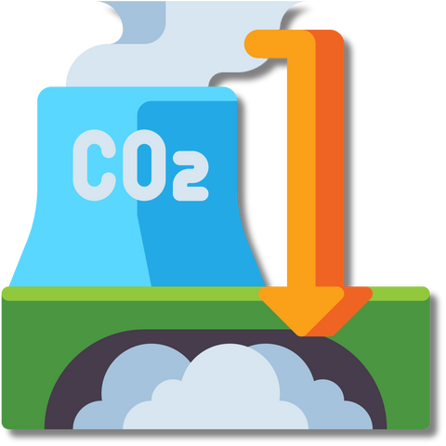
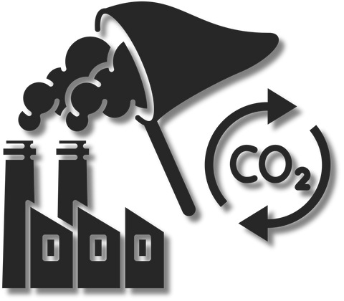

Clasificación
TECNOLOGÍAS DE TRATAMIENTO DE AGUA Y AIRE
TECNOLOGÍAS LIMPIAS EN TRANSPORTE
Diseñados para eliminar contaminantes y mejorar la calidad del agua y del aire
Reduce el impacto ambiental del traslado de personas y mercancías.
VEHÍCULOS ELÉCTRICOS
PLANTAS DE TRATAMIENTO DE AGUAS
COMBUSTIBLES ALTERNATIVOS
CAPTURA Y ALMACENAMIENTO DE CARBONO

Slide 8




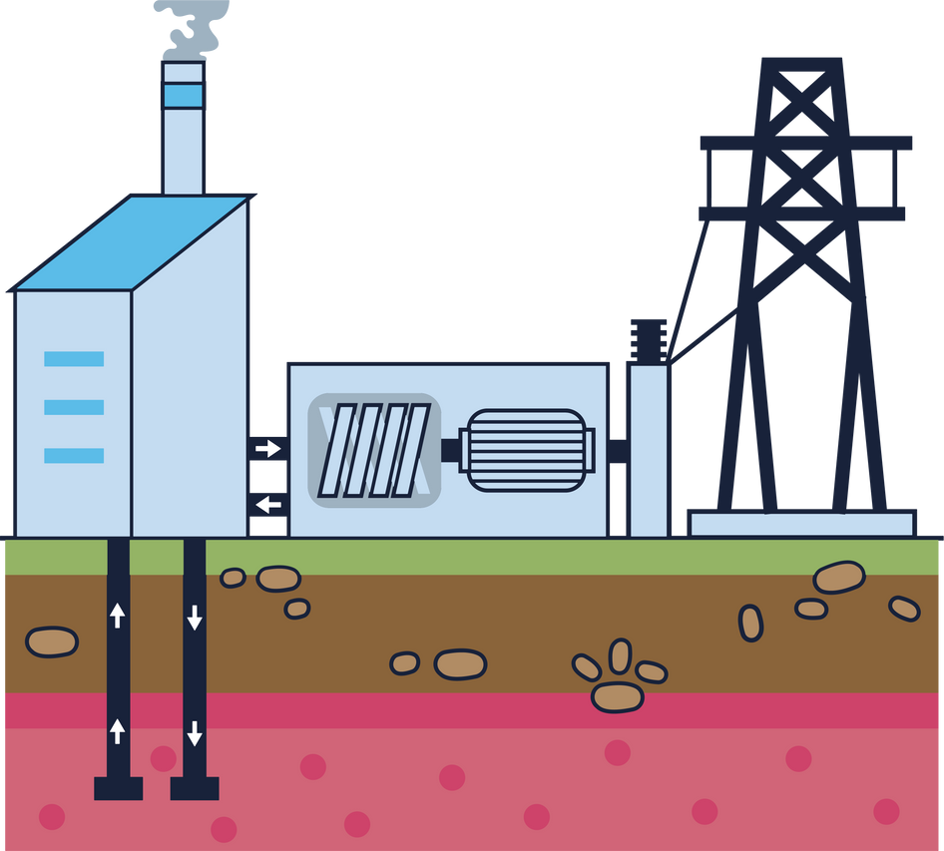
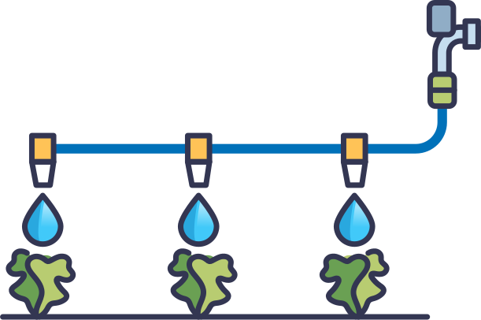

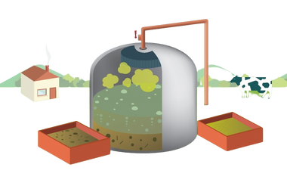
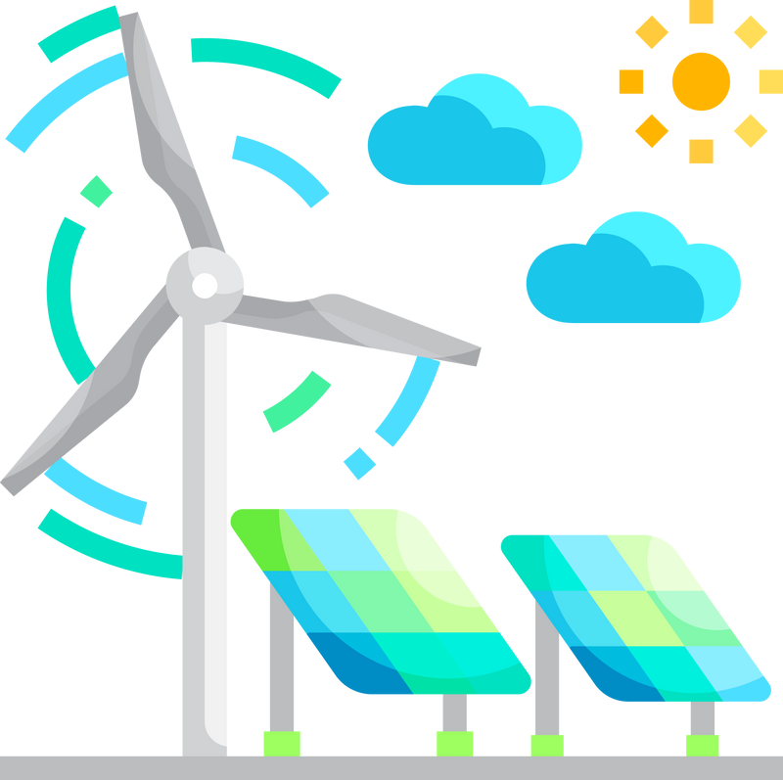





Ejemplos y Aplicaciones
SECTOR ENERGÉTICO
SECTOR AGRÍCOLA
Paneles solares fotovoltaicos
Plantas geotermicas
Control biológico de plagas
Riego por goteo
Biodigestores
Sistemas agroforestales
Biofertilizantes
Aerogeneradores

Slide 9
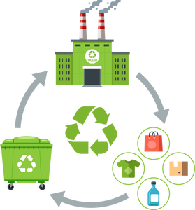
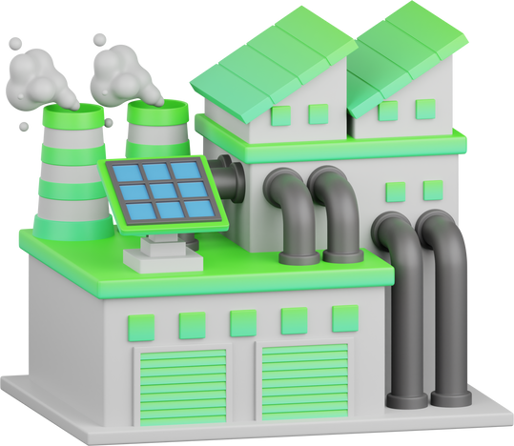
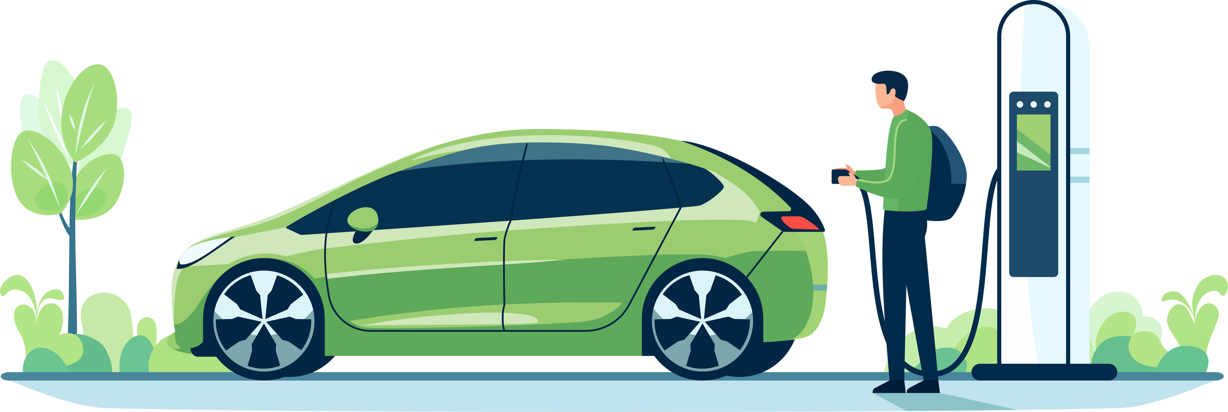

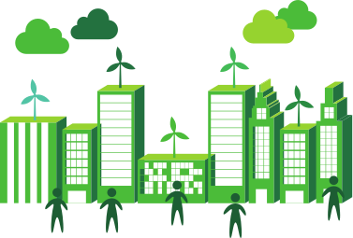


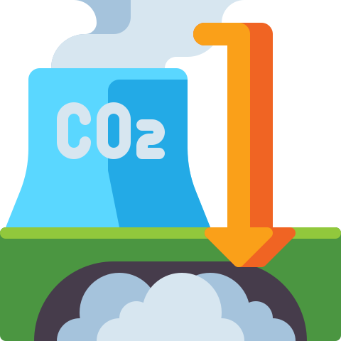


Ejemplos y Aplicaciones
SECTOR INDUSTRIAL
SECTOR URBANO / DOMESTICO
Reutilización de materiales
Energía renovable para la producción
Transporte eléctrico
Electrodomésticos eficientes
Construcciones eficientes
Alumbrado LED
Ecodiseño
Captura de carbono

Slide 10





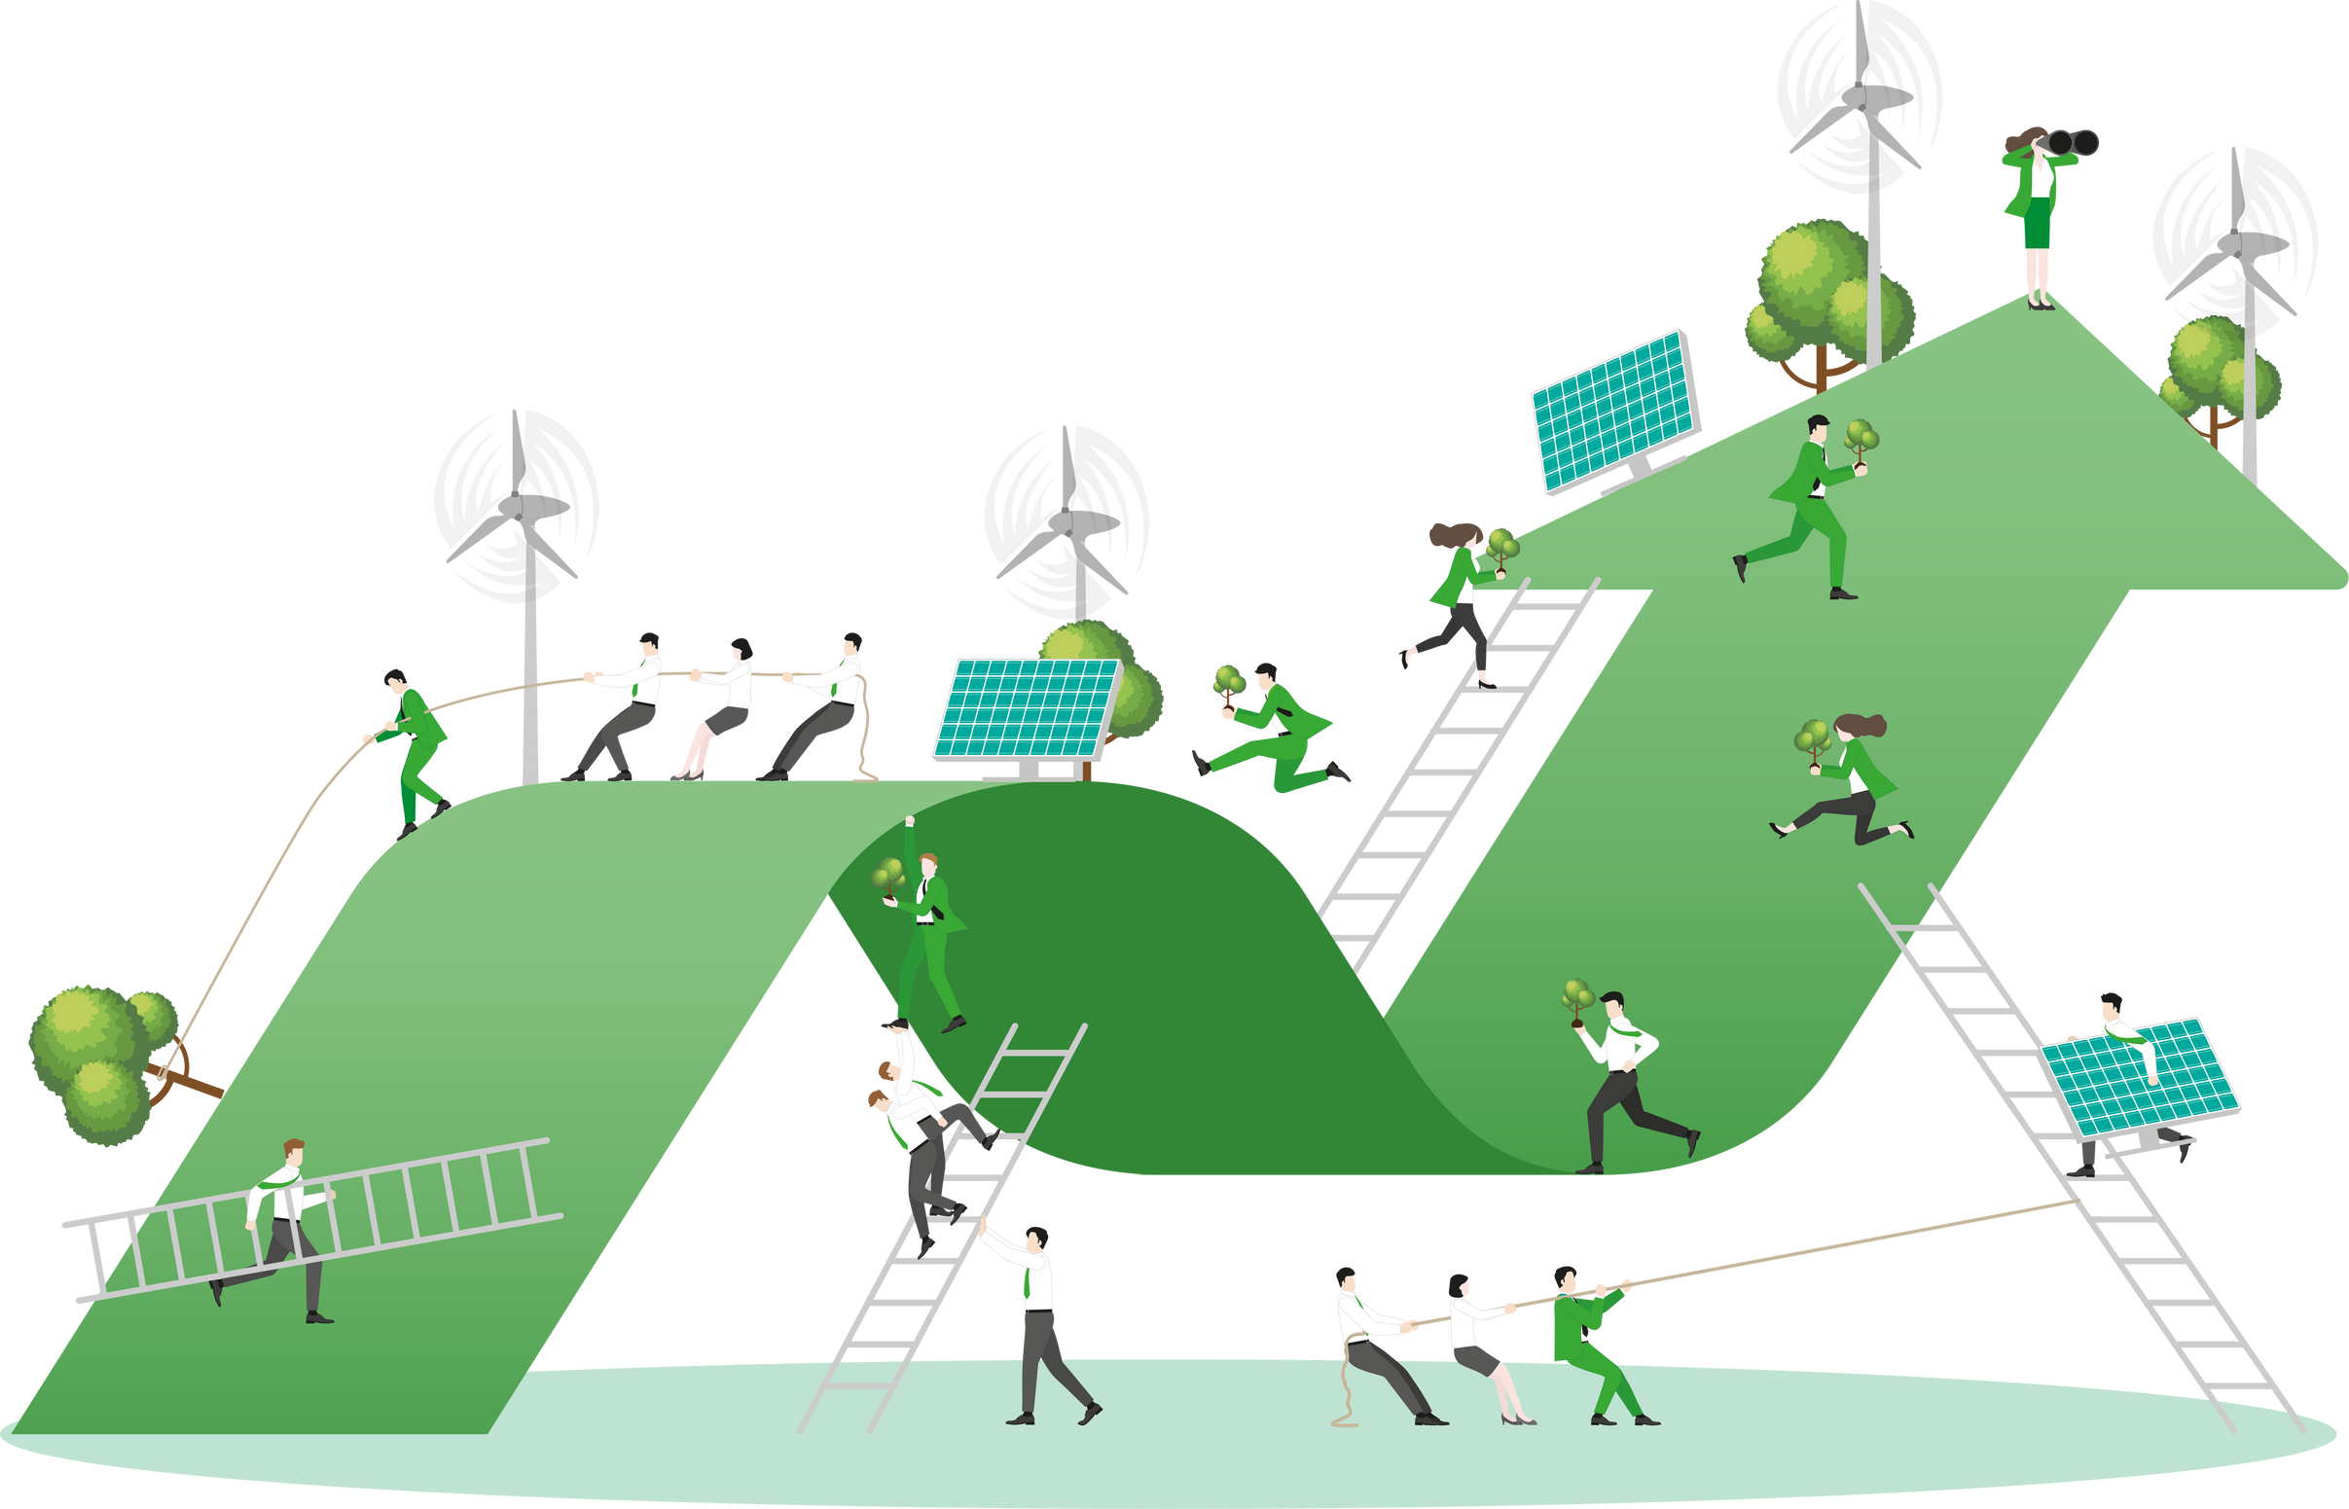

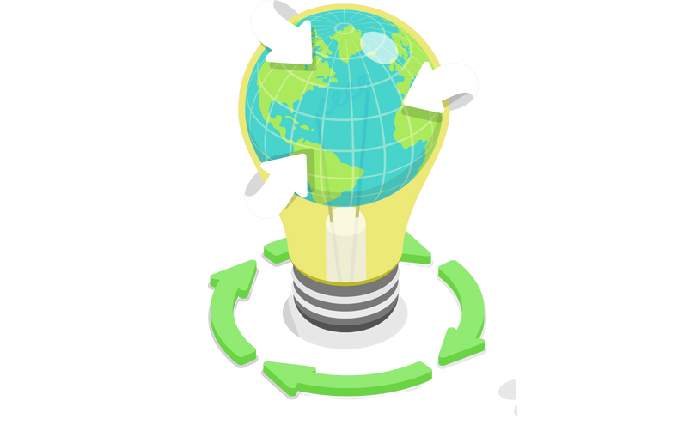





Innovación y Desarrollo de las Tecnologías Limpias
Según el nivel
Técnico
Conceptual
Aplicación y mejoras de tecnologias limpias existentes
Implica el cambio y mejora de las ideas y enfoques hacia la sostenibilidad
Sistémico
Integración de tecnologías limpias en redes o sistemas complejos

Slide 11





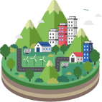


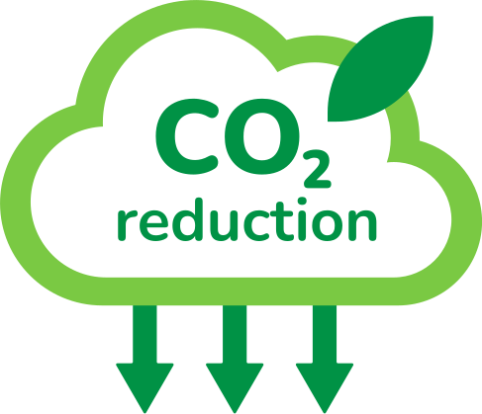

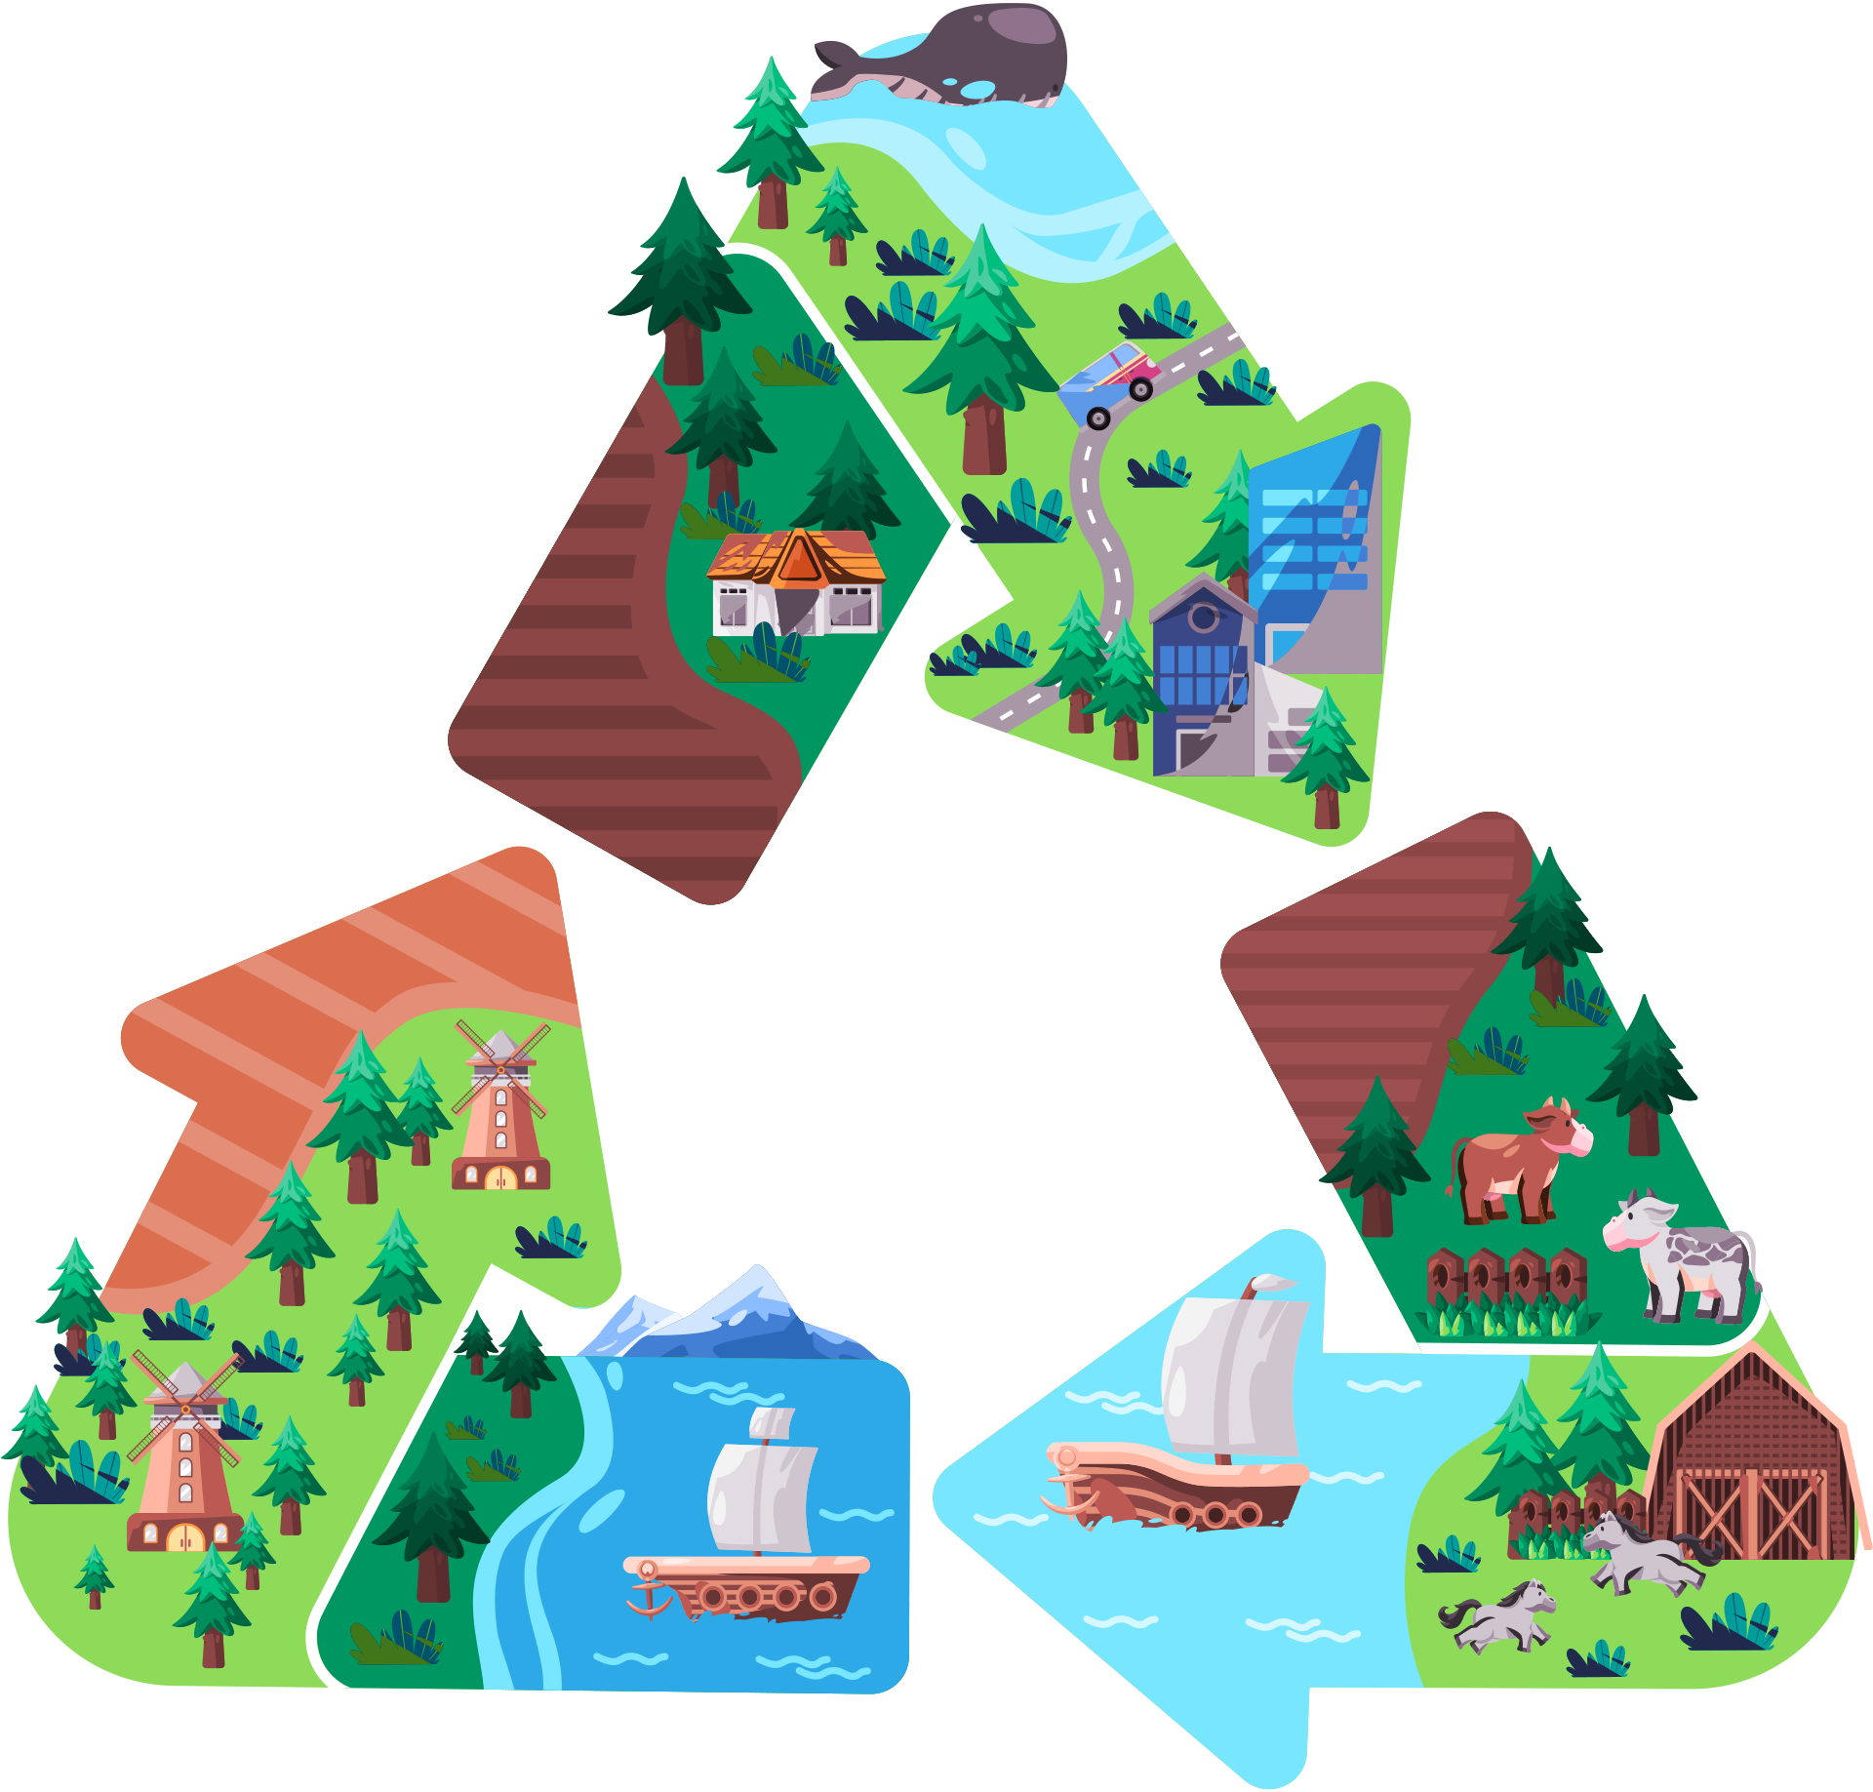

Tecnologías Limpias en la Transición Ecológica
Transición Ecológica
El cambio hacia un modelo sostenible que reduce el impacto ambiental y promueve energías renovables.
Generan
Tecnologías Limpias
Desarrollo Sostenible
Disminución de desechos
Energías renovables
Conduciendo a
Menor emisión de gases
Uso eficiente de recursos

Slide 12















¡Muchas gracias!

